Slide 1
Немного из истории…

Slide 2
Издавна люди для того,
чтобы скрепить различные
детали одежды применяли
шнурки, ленты.
Да, да и в итоге получился бант, который можно легко завязать и быстро развязать.
В 1660-ых годах в моду уверенно вступает галстук. Опять таки в форме бантика.
Век восемнадцатый. Костюмы эпохи рококо элегантны и женственны.

Slide 3
Но актуальными так называемые банты из ленточек становятся веке в 16 веке. Теперь эти завязки нeжны не только ради удобства, они начинают служить в виде украшений. Иногда в ленточки вшивают драгоценные украшения, например жемчуг. В первые десятилетия нового, семнадцатого века банты превращались то в красивые пояса, то в буфы, а иногда оказывались на шляпе

Slide 4
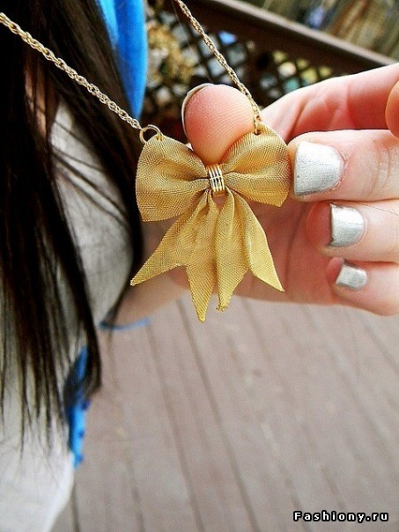
Итак по сей день...
Вот например бант представлен в виде украшения, аксессуара...

Slide 5
А вот бант присутствует непосредственно в одежде как элемент…

Slide 6
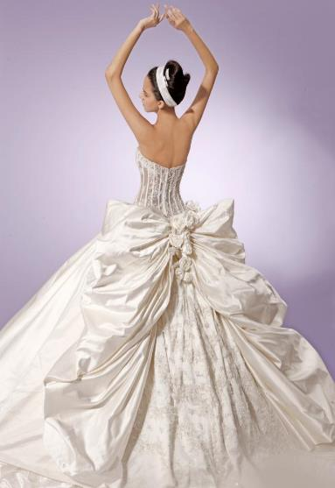
Бантик в свадебных платьях вообще частый элемент...

Slide 7
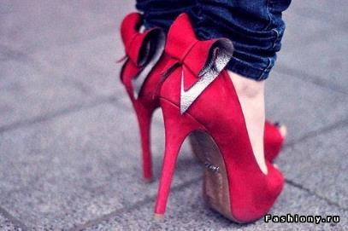
Не обошел стороной бант и обувь…

Slide 8
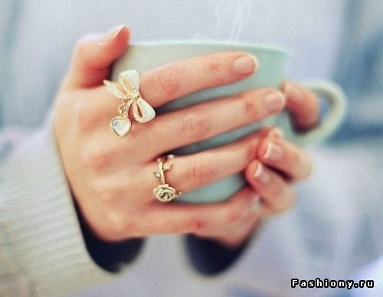
Колечки с бантиками.

Slide 9
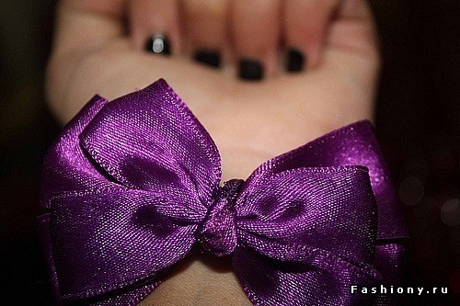
Даже просто повязав ленточку на руку, можно очень интересно обыграть образ..

Slide 10
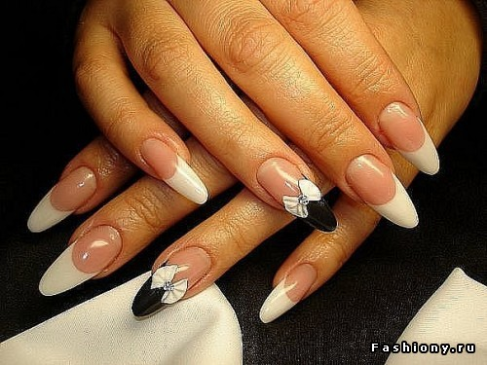
Даже в дизайне ногтей может присутствовать вот такой бантик.

Slide 11
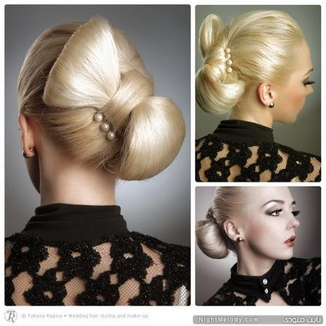
Украшения с бантами
для волос

Slide 12
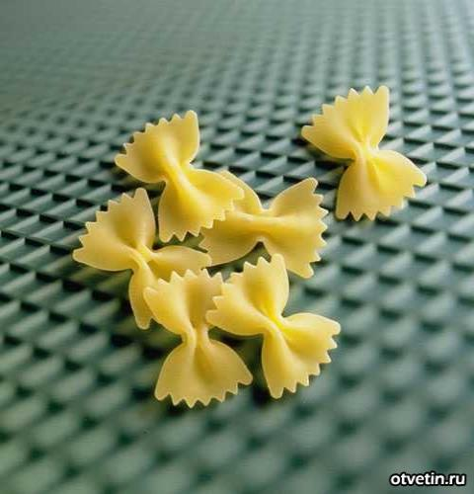
Мы даже едим «бантики»

Slide 13
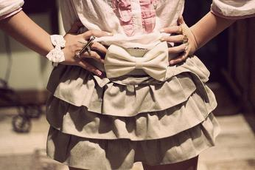
Одним словом, бантики «процветают» ☺

Slide 14
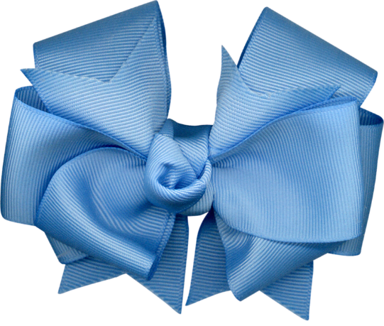
Конкурсная программа «Церемония Бантиков»

Slide 15
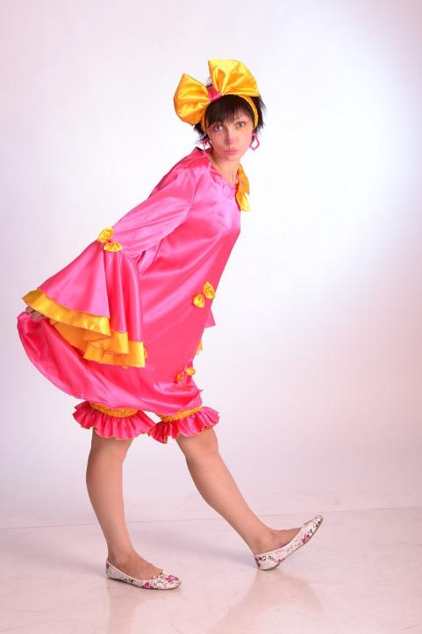
Конкурс «Презентация костюма»

Slide 16
Конкурс «Заплети бант!»

Slide 17
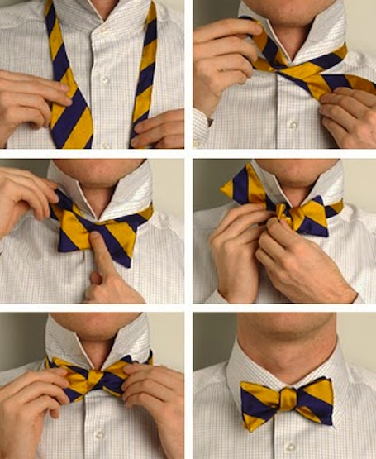
Конкурс «Галстук-бант»

Slide 18
Конкурс «Бант-вопрос»

Slide 19
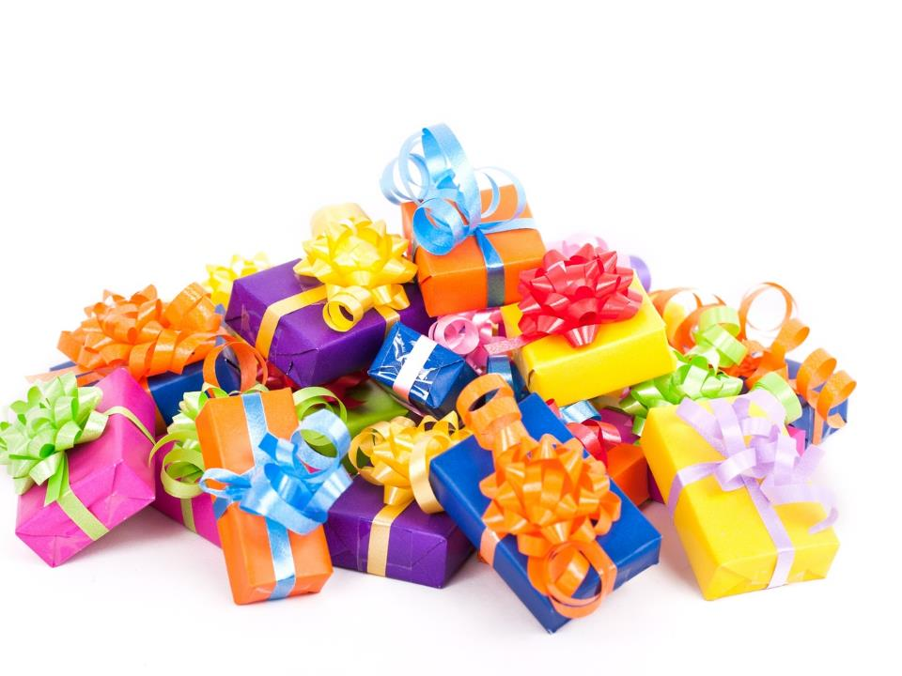
Конкурс «Укрась подарок бантиков»

Slide 20
Конкурс «Букет из бантов»

Slide 21
Конкурс «С бантом по жизни»

Slide 22
Конкурс «Внимательный»

Slide 23
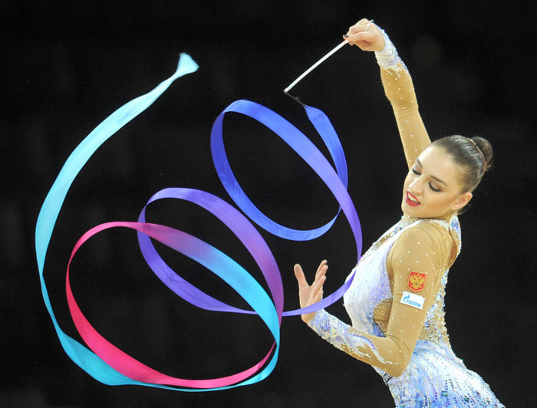
Конкурс «Танец с бантом – лентой»

